Slide 1
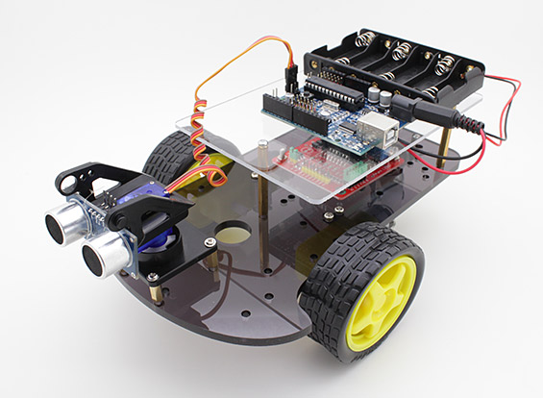
проектування, КОНСТРУЮВАННЯ ТА ПРОГРАМУВАННЯ РОБОТІВ (Arduino ІІ)
Херсонський державний університет
Кафедра інформатики, програмної інженерії та економічної кібернетики
Презентація курсу

Slide 2
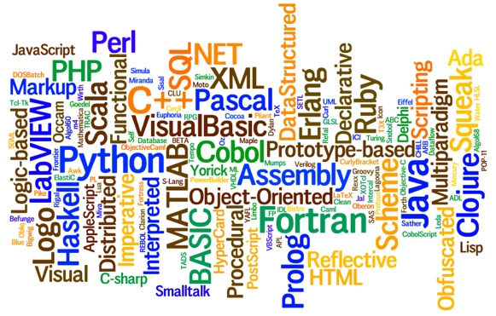
Для кого курс
Курс розраховано на слухачів, які:
Люблять HandMade
Хочуть зібрати і запрограмувати свого робота
Знання мови програмування НЕ обов’язково

Slide 3
Мета курсу
познайомитися з:
принципами створення робототехнічних систем,
синтаксисом мови програмування С++,
навчитися створювати роботизовані пристрої на базі Arduino,
писати програми керування роботами

Slide 4
Завдання курсу
Сформувати у слухачів достатні знання, вміння та навички, необхідні для ефективного використання технологій програмування робото технічних систем і розуміння принципів функціонування роботизованих пристроїв.
В результаті вивчення курсу слухачі повинні:
знати:
основні принципи створення роботизованих пристроїв;
основні принципи створення програм функціонування роботизованих пристроїв;
принципи роботи та взаємодії різних електронних компонентів;
структуру та алгоритми для створення роботизованих пристроїв;
основи програмування в С++.
вміти:
читати принципові та монтажні схеми;
створювати та тестувати прототипи пристроїв;
збирати електричні схеми;
розробляти програмний код і створювати готові конструкції;
модифікувати і розширювати можливості роботизованих пристроїв.

Slide 5
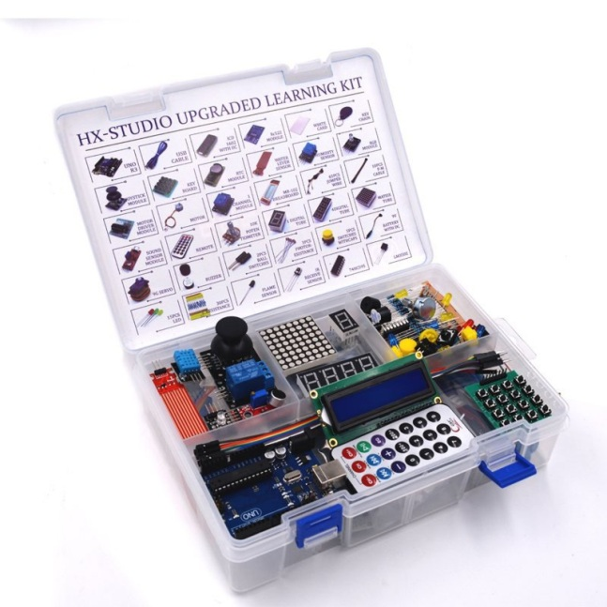
Програма курсу (30 ак.годин)
Тема 1. Основи електроніки та роботи з Arduino. Піксельна анімація.
Тема 2. Вимірювання швидкості реакції.
Тема 3. Вітання робота.
Тема 4. Прототип охоронної системи.
Тема 5. Кодовий замок.
Тема 6. Створення метеостанції.
Тема 7. Створення розумної теплиці.
Тема 8. Рух автомобіля по лінії.

Slide 6
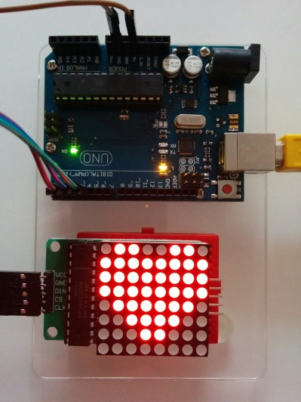
Створення піксельної анімації
Знайомство з платою Arduino, середовищем розробки програм. Відомості про основи електроніки. Робота зі світлодіодами, свілтодіодними планками, LED матрицею.
Notes:
Зображення звідси http://yaab-arduino.blogspot.com/2015/05/beating-heart-with-arduino-and-max7219.html

Slide 7
Вимірювання швидкості реакції
Принципи роботи кнопок, RGB світлодіода
Notes:
Зображення звідси http://sesc.nsu.ru/engineering/?q=node/81

Slide 8
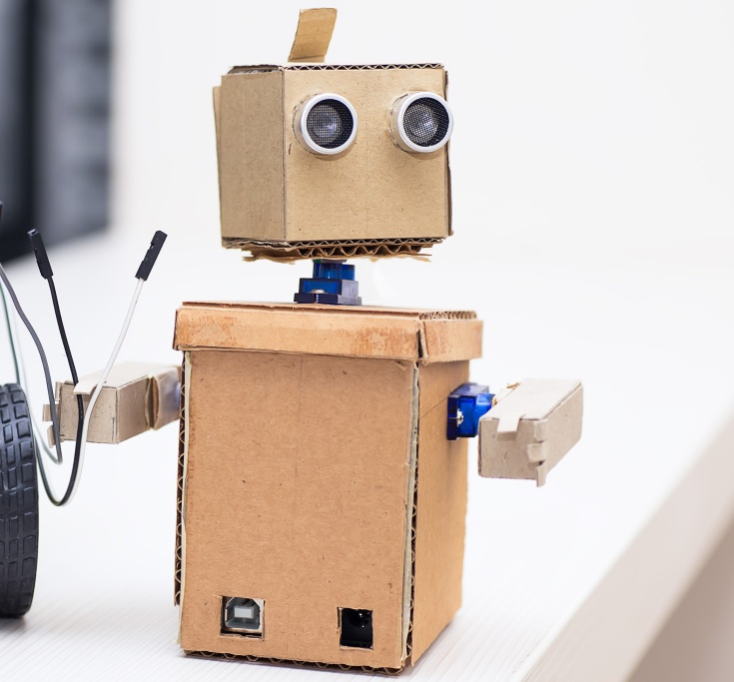
Привітний робот
Створення робота, який виконує рухи «руками». Відомості про потенціометр, двигуни, робόта з серводвигуном, ультразвуковим датчиком
Notes:
Картинка звідси https://www.innovedinc.org/event/build-bot-saturday-2/

Slide 9
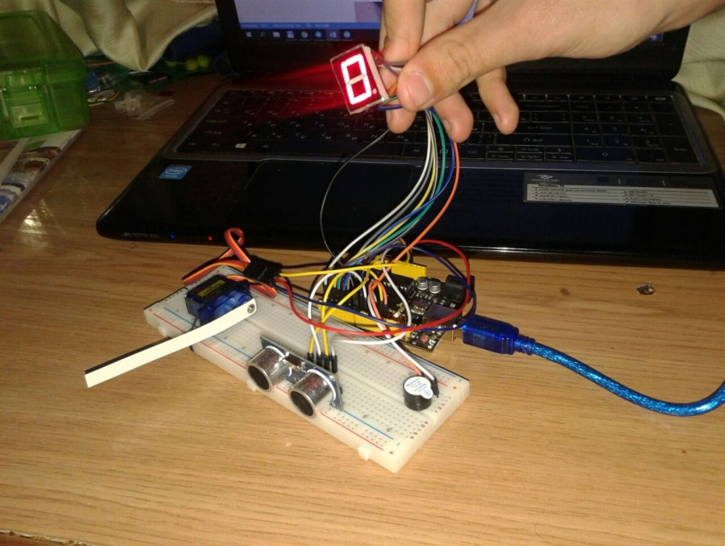
Створення прототипу охоронної системи
Знайомство з датчиком руху (ІЧ) та п’єзоелементом
Notes:
Картинка звідси http://vv-steshyn.edu.kpi.ua/novini/proekt-shlagbaum-na-arduino-nano

Slide 10
Кодовий замок
Робота з цифровою клавіатурою та екраном
Notes:
Картинка звідси http://www.electronics-lab.com/alarm-system-powered-arduino/

Slide 11
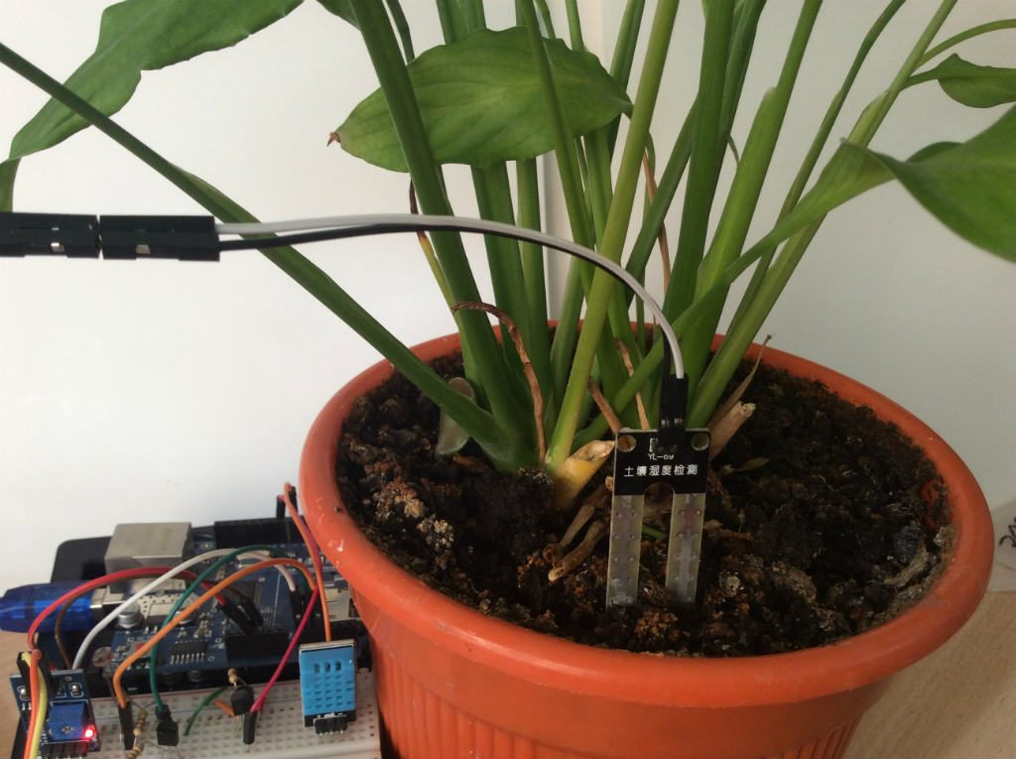
Розумна теплиця
Створення розумної теплиці. Знайомство з LED екраном, вивід показань датчиків на екран, створення прототипу теплиці
Notes:
Картинка звідси https://playarduino.ru/uroki-arduino/umnaya-teplitsa-na-arduino-delaem-pervye-shagi/

Slide 12
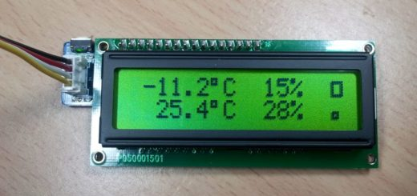
Метеостанція
Знайомство з фото резистором, датчиком вологості, температури і тиску
Notes:
Зображення звідси http://mikrotok.ru/author/admin/page/2/

Slide 13
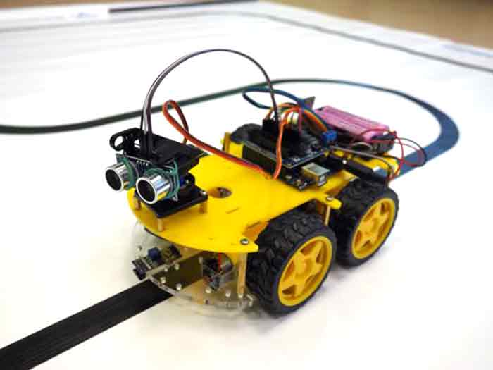
Автономний рух автомобіля
Робота з драйвером двигунів. Обертання колеса в різні боки і з різною швидкістю.
Прості маневри. Їзда по колу, їзда по вісімці.
Датчик лінії. Принцип роботи. Передача показань датчика в комп'ютер (монітор порту).
Їзда по лінії з одним датчиком лінії.
Їзда по лінії з двома датчиками лінії.
Далекомір. Принцип роботи далекоміра. Передача показань далекоміра в комп'ютер.
Їзда по кімнаті з далекоміром.
Пошук противника (робосумо).

Slide 14
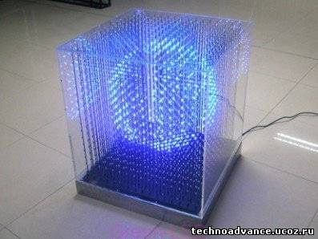
Додаткові проекти (самостійна робота)
Світлодіодний куб
Дверний замок (клавіатура, серво)
Електронний замок (RFID)
Сейф (тривожна кнопка)
Парктронік (LedBar, УЗ датчик)
Пульт ІЧ
Картрідер SD
Робот-балансир (гіроскоп, акселерометр)
Керування джойстиком
Notes:
http://arduino-diy.com/
https://doc.arduino.ua/
http://arduinofornoobs.blogspot.com/2016/01/arduino.html
https://arduino-kit.ru/blogs/blog/uroki-i-proekty
https://arduino-kit.com.ua/instruktsii-i-obuchenie.html
https://habr.com/ru/post/357908/
https://amperkot.ru/blog/8x8x8_LED_Cube/

Slide 15
проектування, КОНСТРУЮВАННЯ ТА ПРОГРАМУВАННЯ РОБОТІВ (Arduino ІІ)
Херсонський державний університет
Кафедра інформатики, програмної інженерії та економічної кібернетики
Презентація курсу
автори: Валько Н.В.
Кушнір Н.О.
Осипова Н.В.

